Slide 1
ЛОГИЧЕСКОЕ И ПСИХОЛОГИЧЕСКОЕ ЯЗЫКОЗНАНИЕ, МЛАДОГРАММАТИЗМ

Slide 2
Сравнительное языкознание переходит в логическое и психологическое языкознание
Вторая половина XIX века
Данные направления продолжают исследования в русле сравнительно-исторического языкознания
Направлены на преодоление натуралистических взглядов и сугубо-логических
Противопоставлены друг другу

Slide 3
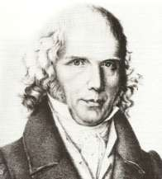
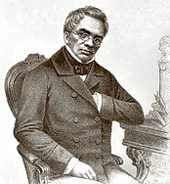
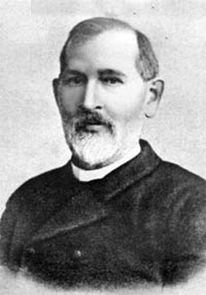
Логическое направление
Принципы и подходы
Деятели
Карл Беккер (1775–1849) «Организм языка»
Николай Иванович Греч (1787 – 1867) «Практическая русская грамматика»
Фёдор Иванович Буслаев (1818–1897) «О преподавании отечественного языка» и «Опыт исторической грамматики русского языка»
В отличие от раннего логического яз. (Пор-Рояль) - национальная специфика языковой формы
Фокусируется на синтаксисе
все языки должны подчиняться неким философским и логическим принципам, на основе которых при помощи дедуктивных умозаключений можно прийти к основанию сравнительно-исторического языкознания (Беккер)
предложение - центр грамматической системы (Буслаев)

Slide 4
Ф.И. Буслаев
Принцип историзма, объединяющий филологический и лингвистический способы изучения языка
Язык связан с мышлением (логицизм), но «сверх законов мысли, определяемых в логике, язык подчиняется еще законам своего выражения».
Грамматика должна опираться на логические начала, поскольку в синтаксисе новейших языков «господствует отвлеченный смысл логических законов над этимологическою формою и над первоначальным наглядным представлением, ею выраженным».
Подлежащим он называл предмет суждения, то, что думают о предмете – сказуемым, а само суждение – предложением. Сказуемое и глагол – основные (первичные) элементы предложения. «Вся сила суждения содержится в сказуемом».

Slide 5
Основные положения
Философия языка – логическая проблема
Семантика – логические категории и операции
Языковое – логическое (предложение – суждение)
Отрицает историческую специфику
Изучение универсальных свойств, дедуктивно-классификационная методика
Обнаружение соответствия языковых форм логическим категориям

Slide 6
Дальнейшее развитие
Семантико-смысловой, структурно-семантический синтаксис (конец 19 в.)
Влияние лексикологии и математической лингвистики, сближение с психологическими теориями слова (20 в.)

Slide 7
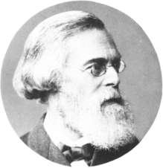
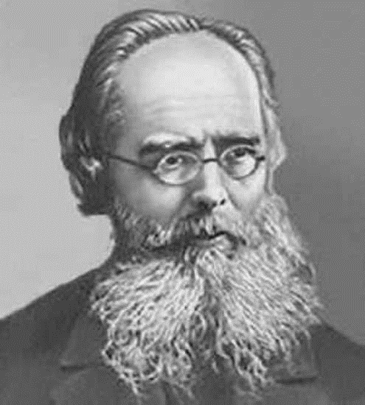
Психологическое направление
Деятели
Подходы и идеи
Гейман Штейнталь (1823–1899) «Классификация языков как развитие языковой идеи» (1850), «Грамматика, логика и психология: их принципы и взаимоотношения друг с другом» (1855) и др.
Александр Афанасьевич Потебня (1835–1891) «Мысль и язык» (1862), «Из записок по русской грамматике» (1874)
Влияние - Иоганн Фридрих Гербарт, В. Фон Гумбольдт
Противники логического языкознания и натурализма
Изучение языка, речевой деятельности и мышления
язык рассматривают как результат психической деятельности индивида и отражение народной психологии.
Психологические идеи используются для обоснования разных школ
(этнолингвистика, соц.языка, семант.психологизм, психол.структурализм, психология речи и психолингвистика)

Slide 8
Ассоциативная психология и бихевиоризм
Гербарт «Механика представлений и понятий» сознание – процесс статики и динамики представлений
Психическая деятельность – ассоциация представлений
Ассоциация, ассимиляция, апперцепция
Языкознание: Учение о внутренней форме слова, переносные значения, актуальное значение (смысл), ассоц., синтагматические отношения.

Slide 9
Бихевиоризм
Вильгельм Вунд, Джон Уотсон психическая деятельность- система видимых и невидимых моторных реакций «стимул-реакция»
Сознание отвергается, речь=мышление
Оказало влияние на изучение речевого акта

Slide 10
А.А. Потебня и его концепции
Харьковская лингвистическая школа
Язык имеет 3 стороны: общечеловеческая, национальная, индивидуальная
Язык - деятельность, в процессе которой беспрерывно происходит обновление языка, изначально заложенного в человеке в качестве творческого потенциала
Язык - средство создавать мысль
Речь считается одной из сторон большего целого, а именно языка

Slide 11
3 стороны: общечеловеческая, национальная, индивидуальная
Общечеловеческая – членораздельность, средство мысли
Национальная – различие народностей –различие языков (общность)
Индивидуальная – речевая деятельность, взаимодействие мысли и речи

Slide 12
Учение о слове
Слово – обобщение и развитие мысли
Единство представления и значения.
Знак – замена образа или понятия
два значения слова: БЛИЖАЙШЕЕ /объективное/ и ДАЛЬНЕЙШЕЕ /субъективное/.
В значении слова для каждого индивидуума содержится нечто субъективное. Но вместе с тем люди понимают друг друга благодаря тому, что в словах есть общее, понятное всем людям.
Ближайшее значение /внутренняя форма/ – это знак, символ, заменяющий дальнейшее /субъективное/ значение.

Slide 13
Внутренняя форма слова
А.А. Потебня разрабатывает теорию внутренней формы слова как способа представления внеязыкового содержания в языке.
Под внутренней формой слова понимается отношение содержания мысли к сознанию, представление человеком его собственной мысли.
Внутренняя форма слова – это его «ближайшее этимологическое значение», осознаваемое носителями языка (например, у слова стол сохраняется образная связь со стлать); благодаря внутренней форме слово может приобретать новые значения через метафору.

Slide 14
Лексическое значение- вещественно
Грамматическое – формально
Грамматическая форма, как и слова имеет 3 элемента: звук, представление и значение.

Slide 15
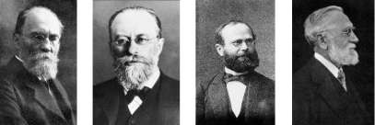
Младограмматизм с 70-х годов XIX в. До 20-х годов XX в
Деятели
Подходы и идеи
Карл Бругман (1849–1919),
Бертольд Дельбрюк (1842–1922),
Герман Пауль (1846–1921)
Август Лескин (1840–1916)
Ф. де Соссюр (1857 – 1913), Ив. Ал. Бодуэн де Куртенэ (1845–1929), Фил. Фед. Фортунатов (1848–1914)
Лейпцигская школа
стремились избегать философских обобщений, считая своим основными принципами историзм и психологизм
Языкознание является культурно-исторической наукой
призывали к изучению живой речи с множеством диалектов
Психологизм в трактовке младограмматиков –не психологизм народов, а психология отдельных индивидов
Учение о языковых законах. конкретные звуковые законы, законы аналогии и семасиологические закономерности

Slide 16
Основные идеи и положения
обратились к изучению говорящего человека, к трактовке языка как индивидуально-психического явления, обеспечивающего общение и понимание благодаря одинаковым условиям жизни говорящего и слушающего, благодаря общности возникающих в их душах комплексов представлений
стали определять язык не как природное, а как общественное установление, которое не стоит вне людей и над ними, не существует само для себя, а существует по-настоящему только в индивиде.
Языкознание было отнесено к кругу культуроведческих наук, базирующихся на психологии индивида. Наряду с психологией учитывалась и физиология, что приводило к дуализму в трактовке языковых явлений.
Младограмматикам были присущи позитивистская установка на работу только с эмпирическими данными и отказ от широких теоретических обобщений.

Slide 17
Младограмматики отказались от:
Единства глоттохронологического процесса;
Перехода языков от первоначального аморфного (корневого) состояния через агглютинацию к флективному строю;
От идеи В. фон Гумбольдта о внутренней форме языка, обусловленной национальным "духом" народа;
От учения А. Шлайхера о языке как природном организме и о двух периодах в жизни языка – творческом доисторическом, когда происходило становление форм языка, и историческом, когда происходило разрушение этих форм).

Slide 18
Достижения
создали довольно целостную картину индоевропейского вокализма и звуковых чередований
, заложили основы индоевропейской морфонологии
Ф. де Соссюром был открыт (1879) "сонантический коэффициент",
Младограмматики уточнили понятие корня, установили его историческую изменчивость.
получены достаточно точные знания о звуковом составе и морфологической структуре индоевропейского праязыка и о закономерностях изменений языков в историческую эпоху.
вычленена семантика как самостоятельная лингвистическая дисциплина
возникла диалектография, фиксирующая на географических картах распространение звуковых явлений
установили и описали ряд звуковых законов (ср., например, закон открытого слога, первую и вторую палатализации, воздействие / на гласные и согласные в работе Лес-кина), и создали чрезвычайно стройную и удобную систему для нахождения звуковых соответствий как между отдельными языками, так и в пределах каждого изучаемого языка .

Slide 19
Диалектология и география
Благодаря интересу к живой народной речи и жизни диалектов возникла диалектография, фиксирующая на географических картах распространение звуковых явлений (немецкая школа диалектографии: Георг Венкер, 1852-1911; Фердинанд Вреде, 1863-1934) и распространения лексических единиц (французская школа диалектографии: Жюль Жильерон, 1854-1926; Эдмон Эдмон, 1848-1926).

Slide 20
Фонетические законы
Первый признак фонетиче­ского закона — его материальный, звуковой характер, неза­висимость от смысла
Звуковой закон — это изменения, при которых звук меняется под влиянием соседних звуков, фонетической позиции и ударения.
Второй признак фонетического закона — его регулярность, единообразие звуковых изменений.

Slide 21
Ассоциация представлений и закон аналогии.
Закон аналогии исходит из признания активного характера речевой деятельности говорящего.
Узус (язык) содержит правила и образцы (парадигмы), причем кон­кретные образцы обладают большим воздействием, чем абстрактные правила. Узус образует систему пропорциональных групп. Пропорциональные группы бывают двух типов – вещественные и ормальные.Вещественные группы пропорции имеют частичное соответствие значения и звучания, например, различные падежи одного существительного.Формальные группы пропорций основаны на функциональном сходстве, например: сумма всех форм именительного падежа.
Действие аналогии распространяются на разные области языка – флексии, словообразовательные типы и даже чередование звуков.

Slide 22
Учение об изменении значений слов.
Изменение значений происходит потому, что индивидуальное упо­требление и значение слова в узусе не совпадают. Поэтому принципи­ально различаются два типа значений — узуальное и окка­зиональное.
Их отличие выявляется по четырем линиям: а) узуальное значение известно всем членам данной языковой общности, окказиональное зна­чение — это значение в акте речи; б) окказиональное значение богаче узуального; в) окказионально слово называет нечто конкретное, предмет, тогда как узуально оно обозначает нечто абстрактное, понятие; г) узуально слово многозначно, окказионально — всегда однозначно.

Slide 23
Критика младограммматизма
боязнь теории и философии языка, широких теоретических обобщений;
Признание абсолютного характера звуковых законов
стремление ограничиться только индуктивным подходом и эмпирическими обобщениями;
фактические несостоятельное индивидуально-психологическое понимание языка, приводившее к отрицанию реальности общего для данного народа языка, к объявлению общего языка научной фикцией;
ограничение внутренней историей языка и недооценка связей истории языка с историей общества;
атомизм, проявившийся в недостаточном учёте системной взаимообусловленности языковых явлений;
невнимание к проблемам диалектного членения праязыка и вообще индоевропейских древностей;
пренебрежительное отношение к описанию языка в синхроническом плане.

Slide 24
Контроль
https://forms.gle/Y3nMQmPMKEejGqk6A

